Slide 1
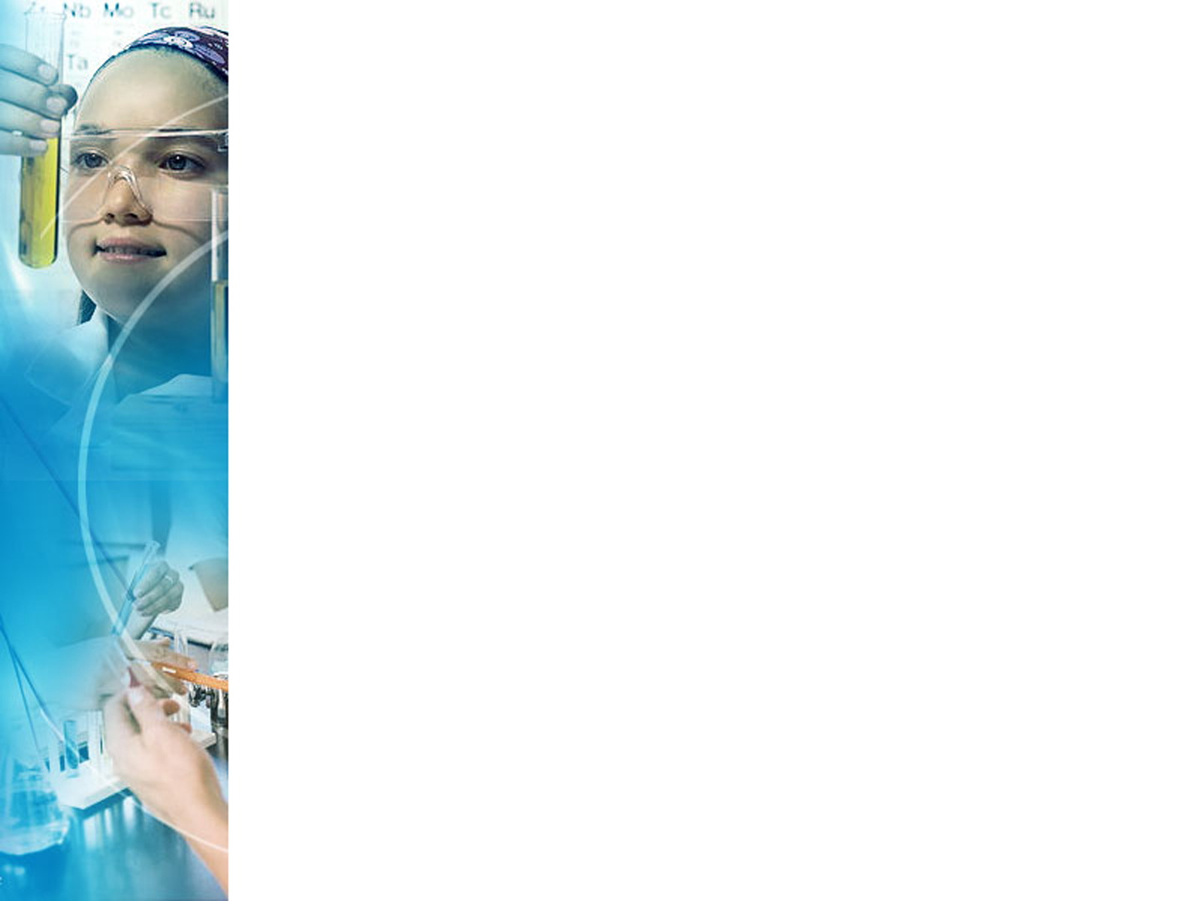
ОСОБЕННОСТИ ПОСТРОЕНИЯ ОН-ЛАЙН УРОКОВ ПО ДИСЦИПЛИНАМ ЕСТЕСТВЕННОНАУЧНОГО ЦИКЛА В УСЛОВИЯХ ОПОСРЕДОВАННОГО ОБУЧЕНИЯ
Редько Тамара Сергеевна, учитель химии высшей квалификационной категории, победитель ПНПО, 2014, кандидат химических наук

Slide 2
СРЕДСТВА ОПОСРЕДОВАННОГО ОБУЧЕНИЯ
ПК с веб-камерой и подключением к скоростному интернету
программы для видеосвязи, мессенджеры для удобного общения: Skype, ICQ, Zoom
специализированный сайт для управления обучением, для более удобного перехода по ссылкам интернет-школы

Slide 3
ФОРМЫ ОПОСРЕДОВАННОГО ОБУЧЕНИЯ
ЭЛЕКТРОННАЯ ПЕРЕПИСКА
для рассылки заданий и отправки выполненных работ
ВИДЕОКОНФЕРЕНЦИЯ
позволяет организовывать дискуссию между учениками и учителем
ВИДЕОУРОКИ
изучение нового материала

Slide 4
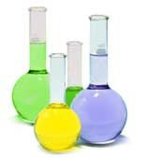
"Мало знать, надо и применять.
Мало хотеть, надо и делать."
Гёте
ПРОМЕЖУТОЧНЫЕ РЕЗУЛЬТАТЫ
8 КЛАСС
10 КЛАСС
9 КЛАСС
11 КЛАСС
https://tvschoolst.wixsite.com/vremiavibralo/himiya-2

Slide 5
https://tvschoolst.wixsite.com/vremiavibralo/himiya-2
химия, биология

Slide 6
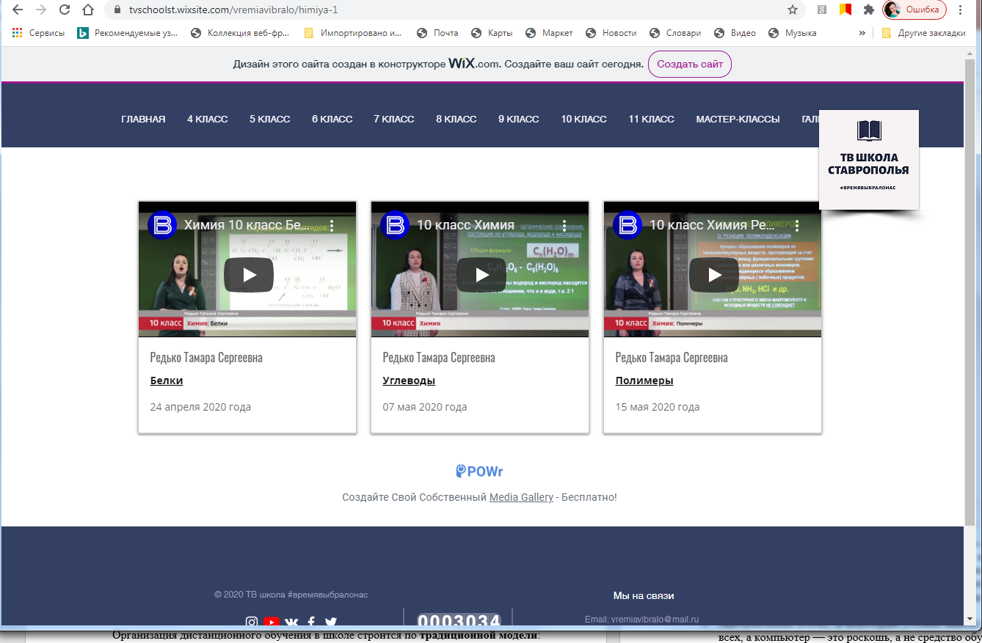
химия

Slide 7
СВОЁ ТВ. СТАВРОПОЛЬСКОЕ ТЕЛЕВИДЕНИЕ
https://stv24.tv/category/programmy/v-efire-shkola/
ВЕСТИ. СТАВРОПОЛЬЕ
https://stavropolye.tv/school/ege

Slide 8
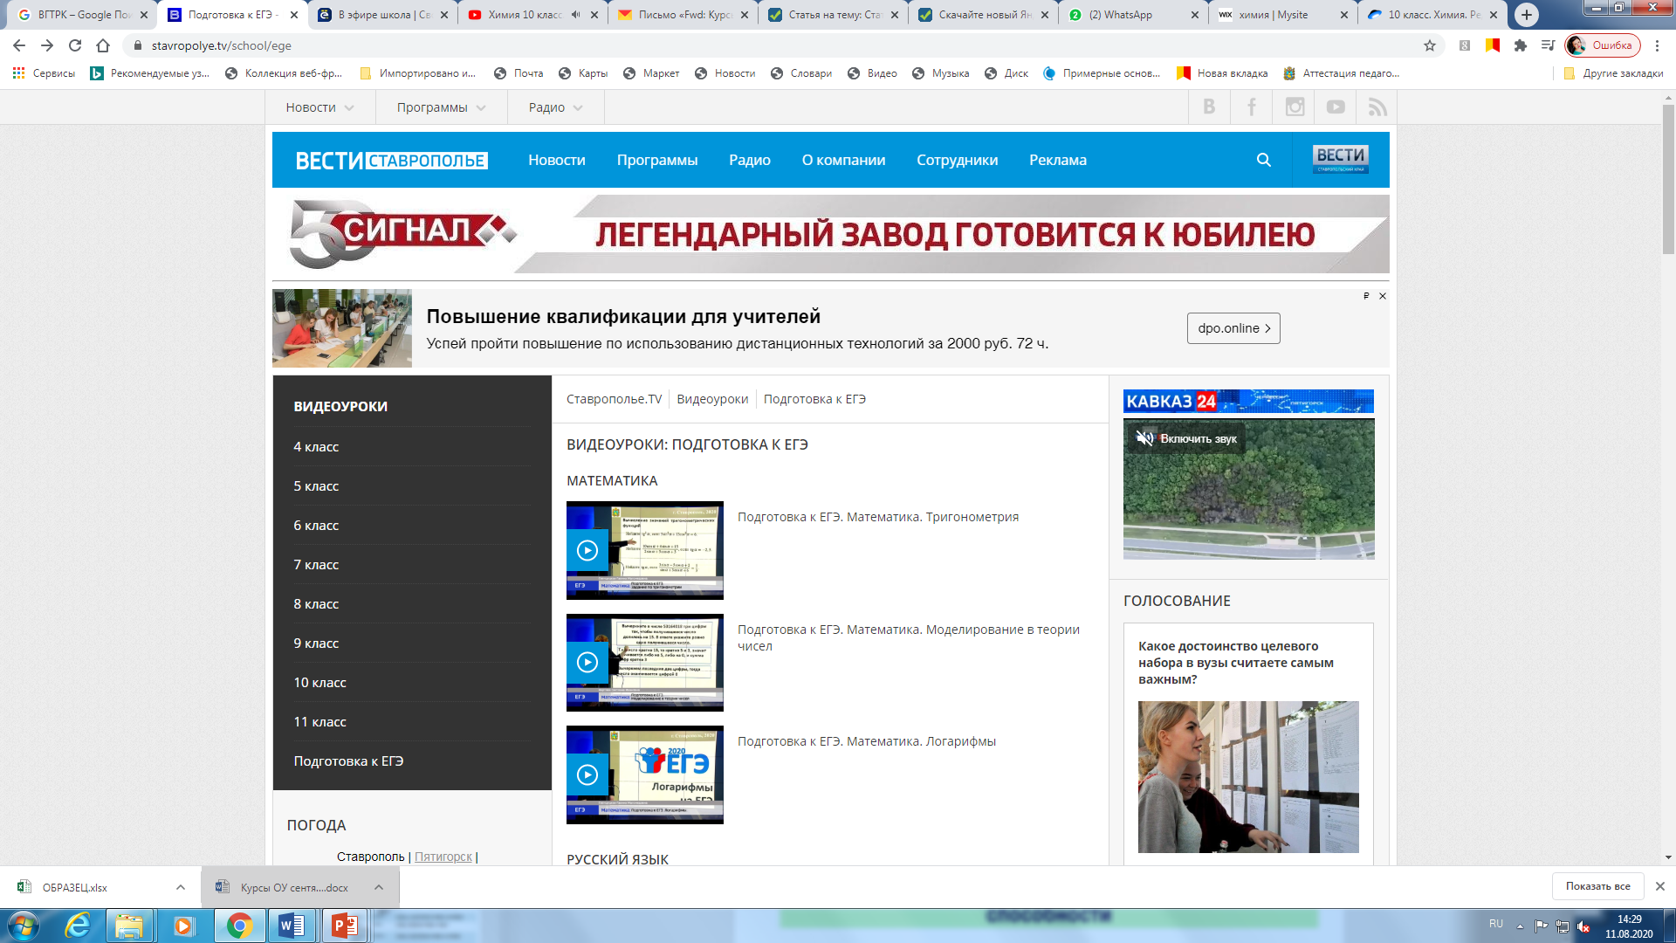

Slide 9
ТРИВИАЛЬНЫЕ ИЛИ ТЕХНИЧЕСКИЕ НАЗВАНИЯ
NaHCO₃ (гидрокарбонат натрия)
Пищевая сода, питьевая, двууглекислая сода
NO₂ (оксид азота (IV) )
«Бурый газ»
Fe₃O₄ (Оксид железа(II,III) )
Железная окалина
FeS₂ (дисульфид железа (II) )
Пирит, железный колчедан, серный колчедан
SO₂ (оксид серы (IV) )
Сернистый газ, сернистый ангидрид

Slide 10
КЛЮЧЕВЫЕ СЛОВА
ЭЛЕКТРОЛИЗ
ОКИСЛИТЕЛЬНО-ВОССТАНОВИТЕЛЬНЫЙ ПРОЦЕСС, ПРОТЕКАЮЩИЙ НА ЭЛЕКТРОДАХ ПРИ ПРОХОЖДЕНИИ ЭЛЕКТРИЧЕСКОГО ТОКА ЧЕРЕЗ РАСПЛАВ ИЛИ РАСТВОР ЭЛЕКТРОЛИТА
2Сu(NO₃)₂+ 2H₂O 2Cu + O₂ + 4HNO₃
ОБЖИГ
ДЛИТЕЛЬНОЕ НАГРЕВАНИЕ ВЕЩЕСТВА ПРИ ВЫСОКОЙ ТЕМПЕРАТУРЕ В ПРИСУСТВИИ ВОЗДУХА ИЛИ КИСЛОРОДА.
4FeS₂ + 11O₂ 2Fe₂O₃ + 8SO₂ (реакция ОВР)
^{t}
CaCO₃ CaO+CO₂ (без изменения степени окисления)
^{t}

Slide 11
Задание 32 ЕГЭ 2020 ПРИМЕР 1
Некоторое количество сульфида цинка разделили на две части. Одну из них обработали разбавленной серной кислотой, а другую подвергли обжигу на воздухе. При взаимодействии газов, выделившихся в этих реакциях, образовалось простое вещество. Это вещество нагрели с концентрированной азотной кислотой, причём выделился бурый газ.
ZnS + H₂SO₄ ZnSO₄ +H₂S
S + 6HNO₃(конц) → H₂SO₄ + 6NO₂ + 2H₂O
4 БАЛЛА
^{t}
2ZnS + 3O₂ 2ZnO + 2SO₂
2H₂S + SO₂ 3S + 2H₂O

Slide 12
Задание 35 ЕГЭ 2020 ПРИМЕР 1
При сгорании 25,5 г органического вещества получили 28 л (н. у.) углекислого газа и 22,5 г воды. Данное вещество подвергается гидролизу в присутствии серной кислоты, одним из продуктов гидролиза является третичный спирт.
На основании данных условия задачи:
1)произведите вычисления, необходимые для установления молекулярной формулы органического вещества;
2) составьте структурную формулу этого вещества, которая однозначно отражает порядок связи атомов в его молекуле;
3) напишите уравнение гидролиза данного вещества в присутствии серной кислоты. ИСПОЛЬЗУЙТЕ СТРУКТУРНЫЕ ФОРМУЛЫ ВЕЩЕСТВ
3 БАЛЛА

Slide 13
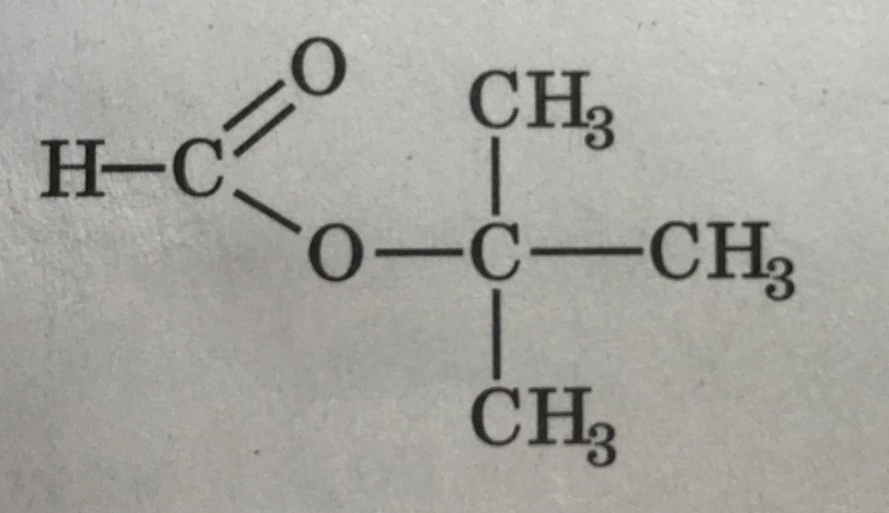
Молекулярная формула вещества: С₅Н₁₀О₂
1 БАЛЛ
Структурная формула вещества:
… одним из продуктов гидролиза является
третичный спирт…
1 БАЛЛ

Slide 14
Уравнение гидролиза:
1 БАЛЛ
ТРЕТИЧНЫЙ СПИРТ
Итого: 3 БАЛЛА

Slide 15
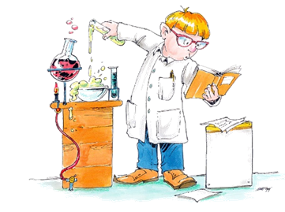
"Мало знать, надо и применять.
Мало хотеть, надо и делать."
Гёте
ОЖИДАЕМЫЕ РЕЗУЛЬТАТЫ
познание
воспитание
обучение
САМО
определение
утверждение
регуляция
актуализация

Slide 16
БЛАГОДАРЮ ЗА ВНИМАНИЕ !

